Slide 1
Quirky
Gegründet 2009 von Ben Kaufman
Onlineplattform
Ziel: Produktinnovationen von lead Usern

Slide 2
Quirky
Starke Community
600 000 Mitglieder
Hybrides Modell: Community- & Eigenentwicklung

Slide 3
Quirky - HowTo
Eine neue Idee einbringen
Andere Ideen beeinflussen
Erhält Influence-Points
Notes:
Verliert intellectual property rights, falls Produkt angenommen wird

Slide 4
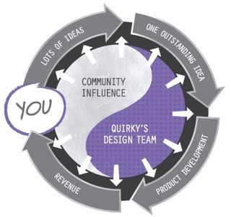
Quirky

Slide 5
Quirky – Neue Idee
  Titel, Kategorie, Elevator pitch
  Welches Problem löst die Idee
  Wie wird das Problem gelöst

Slide 6
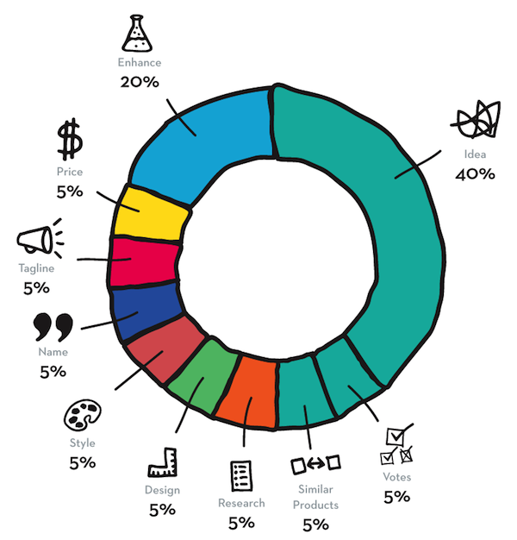
Quirky-Aufteilung

Slide 7
InnoCentive
Ebenfalls eine Onlineplattform
Lösung von Challenges
Jede Person kann mithelfen
Preisgelder

Slide 8

Kickstarter
Neuer Weg Projekte zu finanzieren
Viele kleine Geldgeber
Erfinder behählt alle Rechte
Notes:
http://www.kickstarter.com/hello?ref=nav

